Slide 1


Progettazione e stampa 3D
Lezione 2
Rudimenti di modellazione solida con Tinkercad e riparazione dei solidi.
Ferdinando Miraglia

Slide 2
Modellazione solida con Tinkercad e riparazione dei solidi - Sommario
I solidi base
Scala e rotazione
Operazioni con solidi
Gestione delle versioni
Il salvataggio dei files
Importare files esterni ed utilizzare solidi della “community”
Riparazione dei files stl con Netfabb
Bibliografia

Slide 3
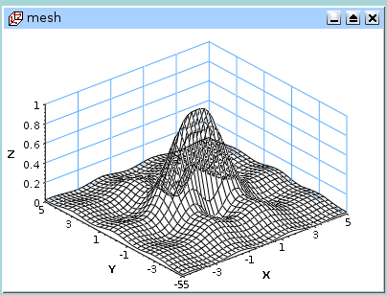
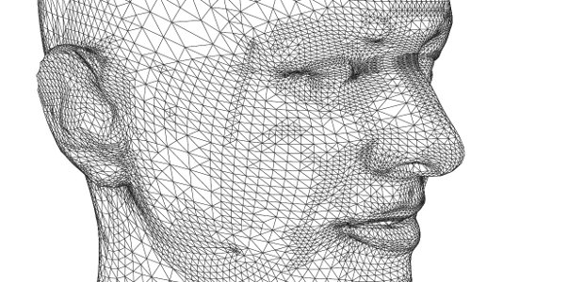
  Modellazione solida con Tinkercad – I solidi base
Nella lezione precedente abbiamo anticipato che, per creare e stampare modelli 3D è necessario l’uso di un software CAD o di modellazione 3D. Cerchiamo, quindi di capire brevemente cosa vuol dire modellazione 3D.
I modelli 3D non sono altro che la rappresentazione informatica di un oggetto tridimensionale e vengono rappresentati in uno spazio a tre dimensioni o tre assi X, Y, Z. Ogni oggetto 3D è definito da un numero infinito di punti, ognuno con coordinate proprie i quali, messi uno accanto all’altro ci permettono di rendere visibile sullo schermo l’oggetto tridimensionale. Per fare ciò vengono utilizzati particolari algoritmi matematici che convertono le superfici continue in superfici discrete visualizzando il modello 3D come un insieme di poligoni, vertici e spigoli in uno spazio 3d simulato dal computer.
Per approfondimenti: http://it.wikipedia.org/wiki/Mesh_poligonale

Slide 4
  Modellazione solida con Tinkercad – I solidi base
Esistono due grandi tipologie di modellazione per creare modelli 3D:
la modellazione organica, utilizzata per realizzare forme naturali, umane o creature. Questi oggetti 3D sono caratterizzati da una grande quantità di dettagli e forme morbide e arrotondate che in qualche modo ne esaltano la componente organica;
la modellazione geometrica, utilizzata per creare oggetti più tecnici come parti meccaniche o prodotti d’industria. In genere questi oggetti 3D sono di tipo artificiale e vengono modellati seguendo delle forme di base che essendo unite e modificate realizzano il modello.
In questo corso impareremo le basi della modellazione geometrica, imparando a muoverci tra le funzioni principali del software online per la modellazione 3D Tinkercad. In ogni caso, a prescindere dal programma che si è scelto di usare, ci sono delle accortezze che sarebbe bene seguire in fase di modellazione.

Slide 5
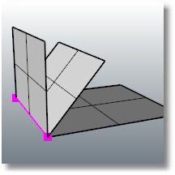
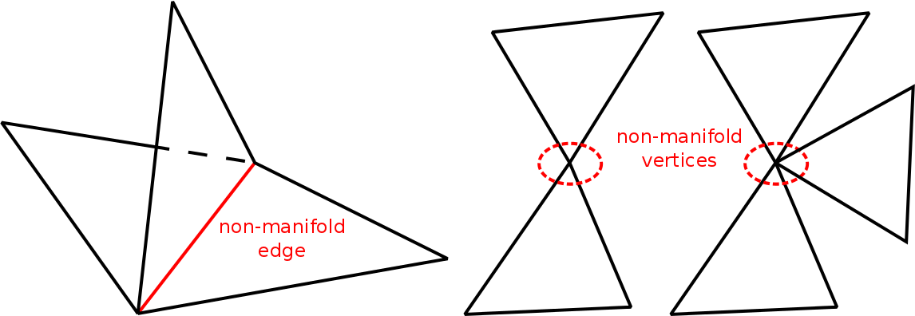
  Modellazione solida con Tinkercad – I solidi base
Il modello 3D deve essere composto da solidi manifold.
Un solido manifold è un solido che esiste nello spazio 3D reale ed in cui ogni singolo spigolo ha sempre due e solo due facce che si uniscono per creare il solido in questione. Le superfici del solido non devono essere caratterizzate da “buchi”, spigoli nascosti, vertici e spigoli che non appartengono a nessun solido e le facce devono appartenere ad uno ed un solo solido.
In altre parole, il solido in questione deve essere topologicamente corretto. Se l’oggetto , in fase di modellazione, non esiste nello spazio reale, la topologia non verrà rispettata e potrebbero presentarsi dei problemi in fase di stampa. Esistono software per la correzione di eventuali errori di questo genere e ne impareremo l’uso alla fine di questa lezione.

Slide 6
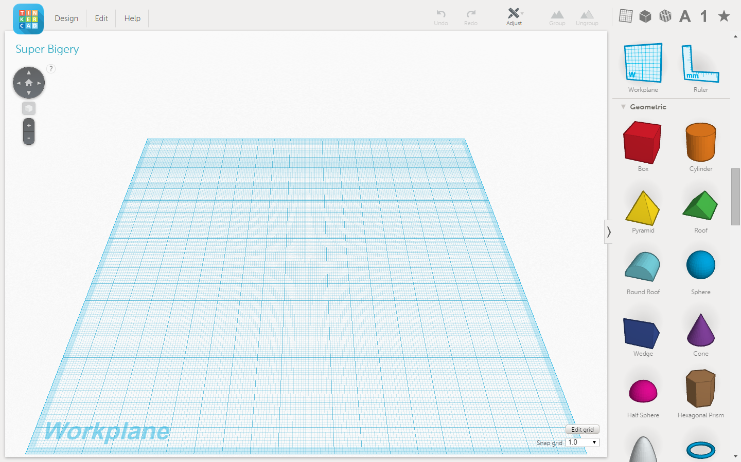
  Modellazione solida con Tinkercad – I solidi base
Apriamo dunque il link Tinkercad e creiamo un nuovo disegno. Vi si presenterà un pannello come in figura. Notiamo subito che al centro del pannello c’è un piano di lavoro «Workplane» che servirà come base del nostro solido.
Alla destra del workplane c’è la barra degli strumenti tra cui spicca il tab che contiene una serie di figure geometriche solide di base.
Sempre sulla barra destra ci sono altri tab tra cui quello per il righello, quella per le lettere, i numeri, i simboli ed altre che vedremo in dettaglio.

Slide 7
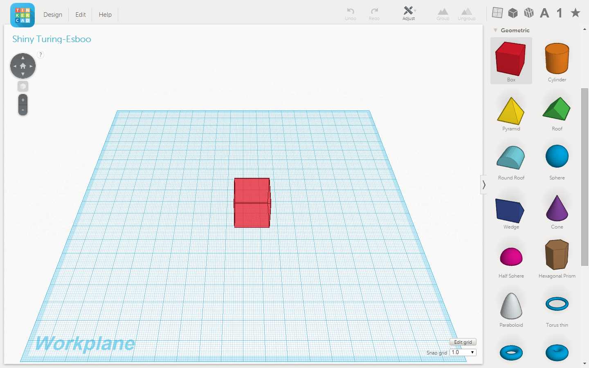
Modellazione solida con Tinkercad – I solidi base
Osserviamo che tra le figure geometriche troviamo le forme più comuni che, combinate tra loro creeranno solidi più complessi. Per utilizzare tali solidi è sufficiente cliccare sul solido desiderato e, poi, sul workplane, depositando il solido scelto nella posizione desiderata.
Una volta posizionato il solido sul piano di lavoro è possibile effettuare su di esso una serie di «operazioni», tra le quali lo «scaling», lo spostamento nello spazio o la rotazione rispetto ad uno dei suoi assi.
Come ausilio possiamo posizionare sul workplane il righello che ci aiuterà nelle operazioni che andremo ad eseguire.
Per fare ciò basta effettuare la stessa operazione effettuata per il solido.

Slide 8
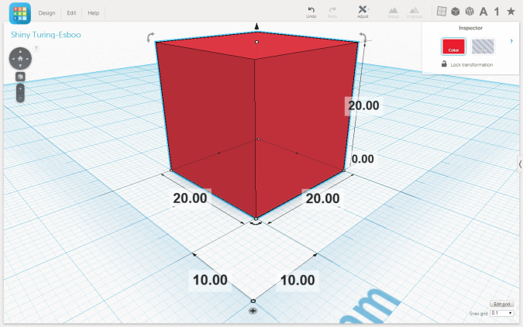
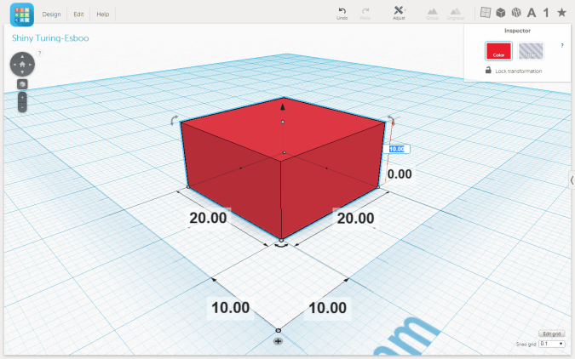
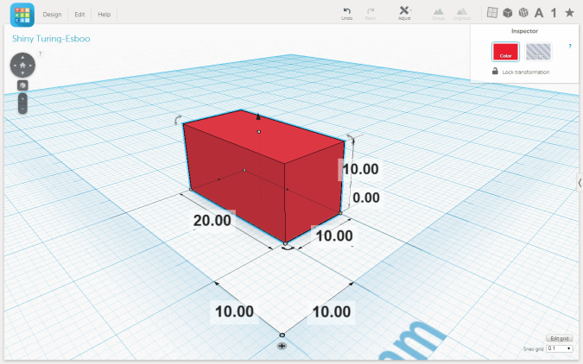
  Modellazione solida con Tinkercad – Scala e rotazione
Una volta posizionato il righello sul wp e selezionato il solido, osserviamo che c’è una griglia che ci aiuterà nel ridimensionamento del solido. Ogni singolo quadratino della griglia ha il lato di 1mm.
E’ possibile riscontrare, inoltre, che ogni dimensione del solido è riportata da dei segmenti selezionabili. Proviamo quindi ad ottenere un parallelepipedo 20x10x10 mm selezionando ciascun lato da ridimensionare e sostituendo al valore presente il valore desiderato.

Slide 9
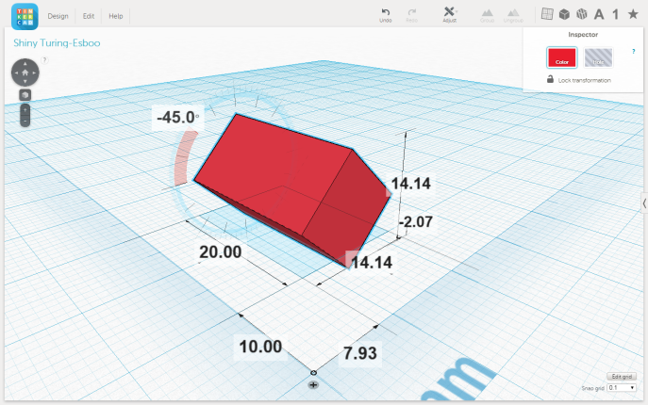
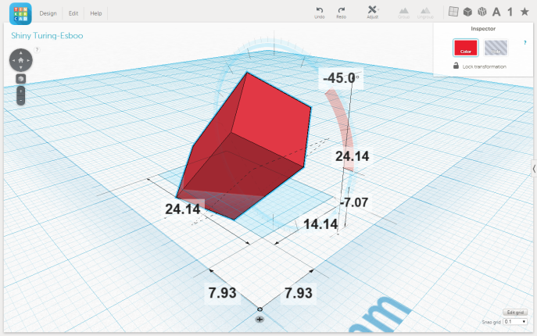
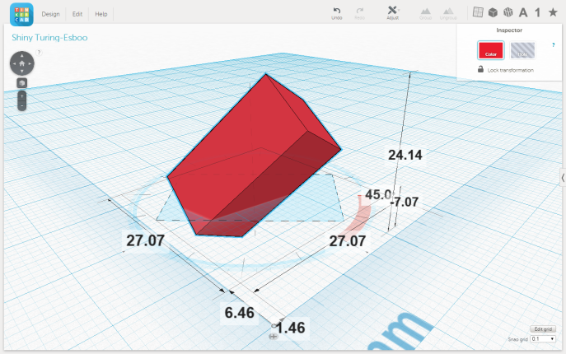
Modellazione solida con Tinkercad – Scala e rotazione
Una volta ottenuto il solido desiderato, è possibile ruotarlo rispetto a ciascuno dei tre assi cartesiani (X, Y e Z). Proviamo ad effettuare sul parallelepipedo appena creato tre rotazioni successive sui tre assi distinti. Le prime due sugli assi X ed Y di -45° e la terza rispetto all’asse Z (perpendicolare al wp) di +45°.
Per effettuare la rotazione basta selezionare il tool per la rotazione che è rappresentato da una curva con doppia freccia, tener premuto il pulsante sinistro del mouse e ruotare il solido nella posizione desiderata.
Nel compiere questa operazione ci accorgiamo che, durante la rotazione, se il puntatore del mouse si trova all’interno del goniometro il solido ruota di 22,5° per ogni «scatto», se il puntatore è fuori dal goniometro la rotazione avviene per singolo grado.

Slide 10
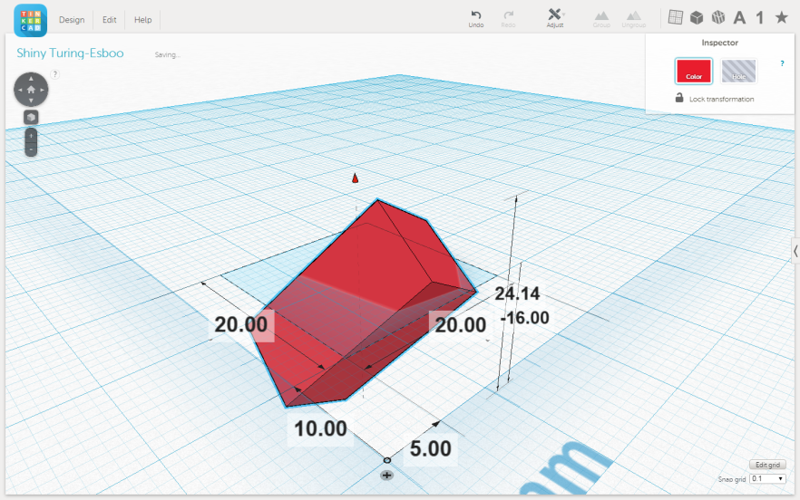
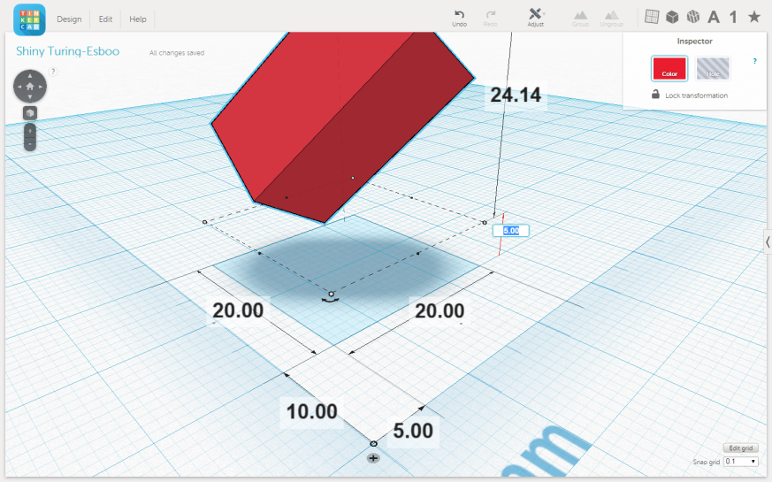
  Modellazione solida con Tinkercad – Spostamento
Creato il solido desiderato ed orientato lo stesso nello spazio, proviamo ora a spostarlo selezionandolo con il tasto sinistro del mouse e spostandolo dove vogliamo. Ci accorgiamo subito che lo spostamento avviene solo ed esclusivamente sul piano XY. Per spostare il solido anche in direzione dell’asse Z possiamo agire nei seguenti due modi: Selezioniamo con il tasto sx del mouse il piccolo cono posto appena sopra il solido, trascinando il solido in alto o in basso come desiderato (fig. sx) oppure semplicemente selezioniamo il numero relativo alla distanza del vertice inferiore rispetto al wp (il valore è negativo se si trova sotto al wp) e modificandolo con un valore a piacere (fig. dx)

Slide 11
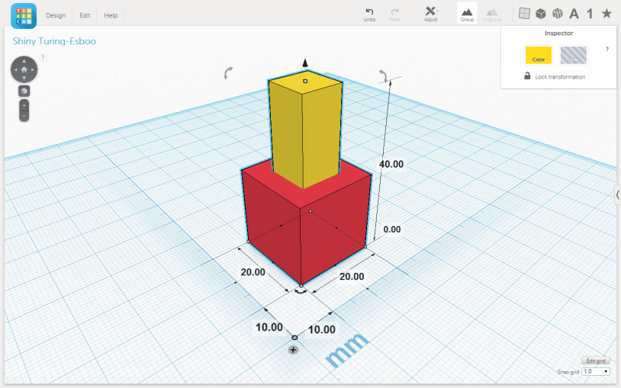
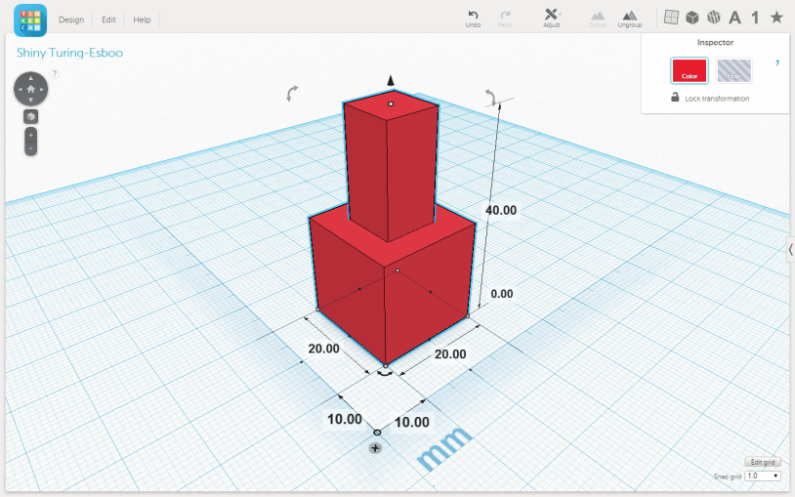
  Modellazione solida con Tinkercad – Operazioni tra solidi
Vediamo ora come effettuare semplici operazioni tra solidi. Con Tinkercad è possibile effettuare le operazioni di ADD e di SUBTRACT. Eseguiamo, dunque, una operazione di ADD tra solidi.
Posizioniamo due solidi sul wp come in figura, provvedendo a ridimensionare due cubi. Tenendo premuto il tasto Shift sinistro, selezioniamo prima uno e poi l’altro solido. Successivamente clicchiamo sul tasto Group in alto nella barra degli strumenti. Otteniamo, in tal modo, un unico solido risultato dell’unione tra i due solidi selezionati. Se clicchiamo sul tasto Ungroup dopo aver selezionato il solido appena creato, torniamo alla situazione iniziale dei due solidi non uniti. E’ possibile effettuare tale operazione con n solidi, ottenendo così forme geometriche solide complesse.

Slide 12
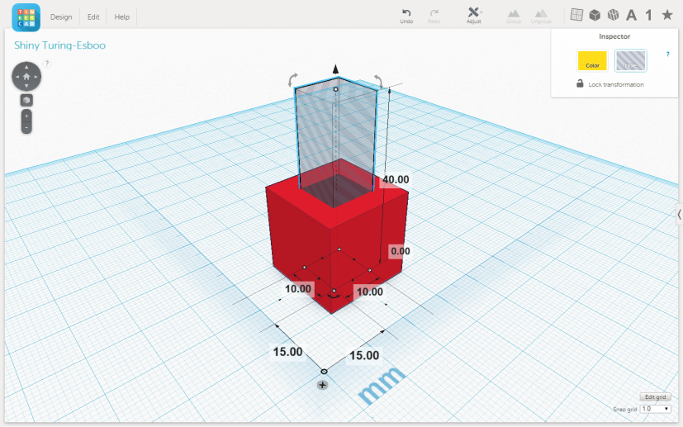
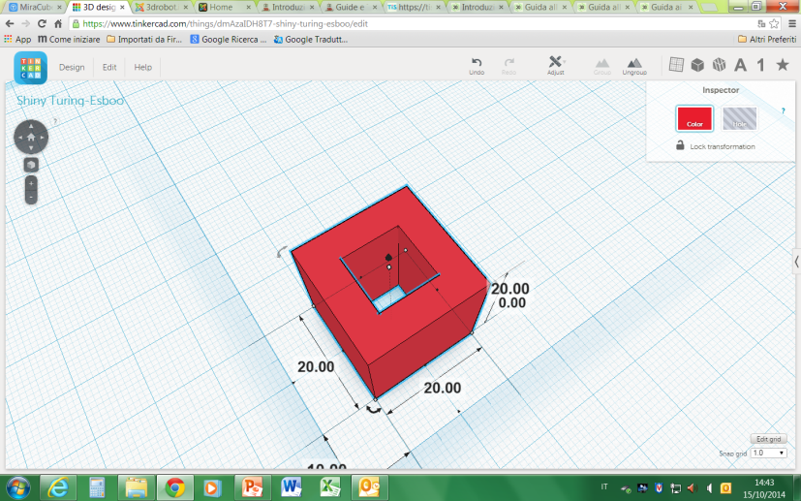
  Modellazione solida con Tinkercad – Operazioni tra solidi
Eseguiamo ora una operazione di SUBTRACT tra solidi.
Partiamo dalla stessa configurazione da cui abbiamo fatto l’ADD posizionando due solidi sul wp. Selezioniamo il parallelepipedo più alto e sottile e clicchiamo nel riquadro inspector sull’icona Hole. Osserviamo che il solido selezionato diventa di un colore grigio trasparente. Come per l’operazione di ADD, tenendo premuto il tasto Shift sinistro, selezioniamo prima uno e poi l’altro solido. Successivamente clicchiamo sul tasto Group in alto nella barra degli strumenti e vediamo cosa accade. Abbiamo così ottenuto un cubo forato al centro! E’ il risultato dell’operazione di SUBTRACT tra i due solidi dove il solido con proprietà Hole è stato sottratto all’altro.

Slide 13
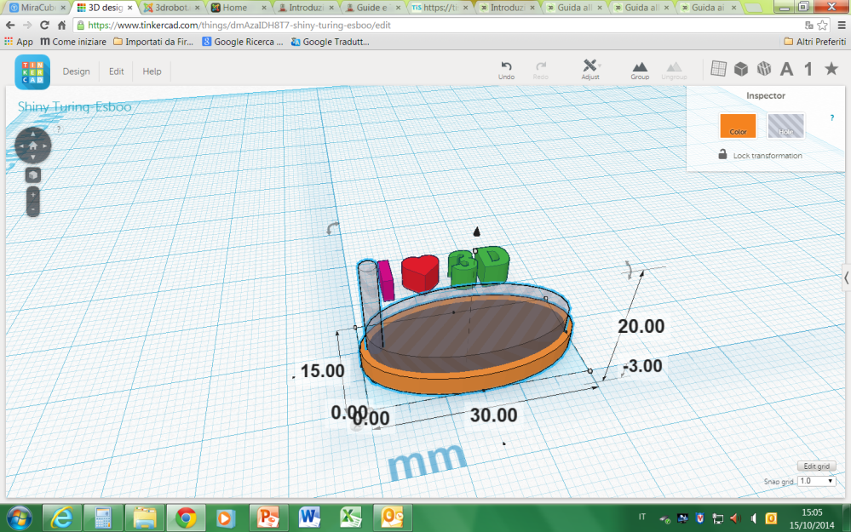
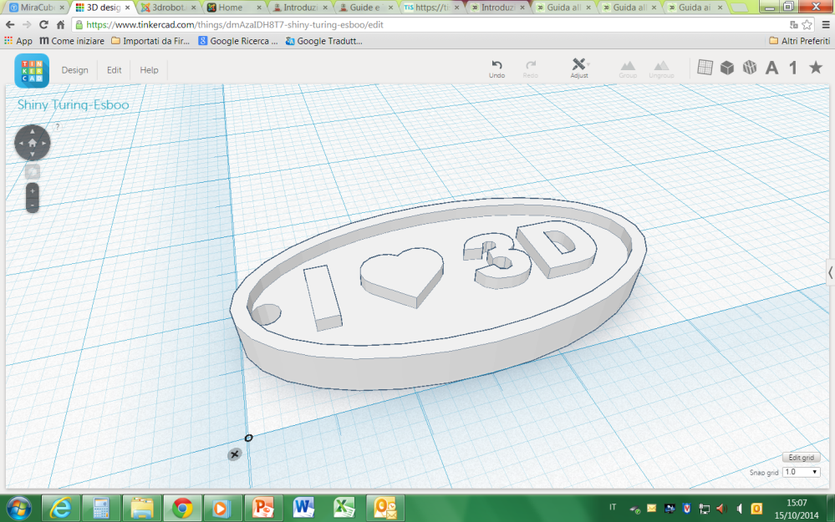
  Modellazione solida con Tinkercad – Esercitazione
Proviamo ora ad eseguire una operazione di ADD e SUBTRACT contemporaneamente tra più solidi. Come esercizio cerchiamo di creare un portachiavi ovale 30x15 con la scritta I Love 3D. Per fare ciò creiamo prima di tutto la base del portachiavi effettuando il subtract tra due ovali concentrici ed un cilindro sottile per il foro; successivamente effettuiamo l’operazione di raggruppamento tra la base e la scritta preparata a parte. 15 minuti per l’esercitazione.
Abbiamo così creato il nostro primo solido 3D pronto da stampare! ☺

Slide 14

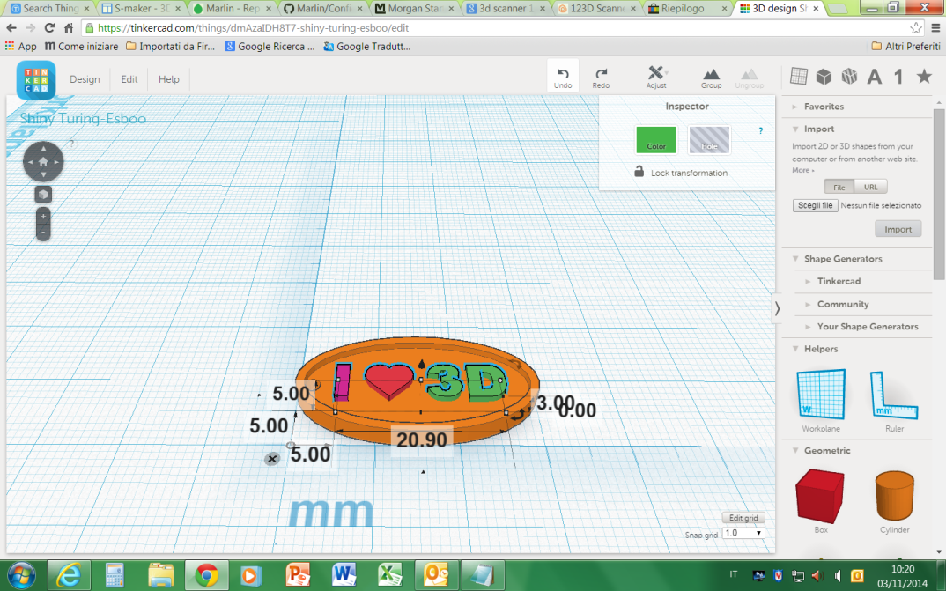
  Modellazione solida con Tinkercad – Gestione versioni
Se ci accorgiamo di aver sbagliato qualcosa, abbiamo a disposizione le utilissime funzioni di «undo» e «redo». Ogni nuovo design creato memorizza, dall’inizio alla fine ogni nostra azione. In tal modo, se ci si accorge di aver fatto qualcosa di errato, possiamo tornare indietro fino ad ottenere la versione da cui ripartire.

Slide 15
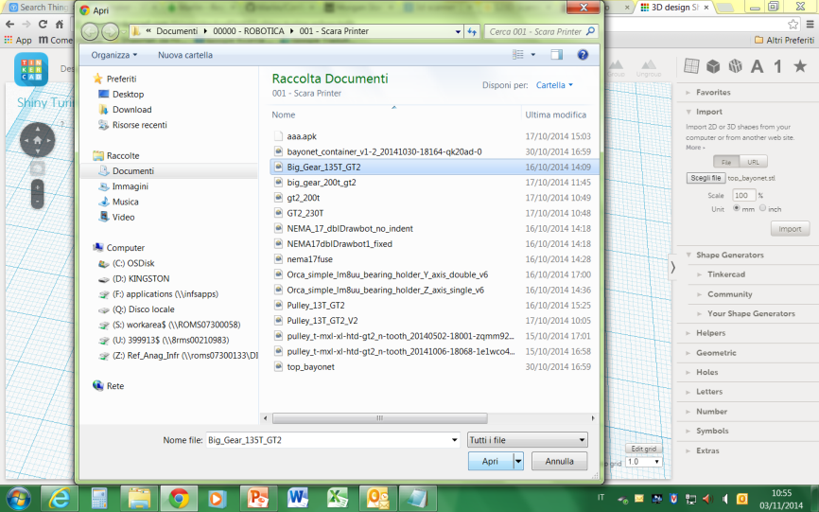
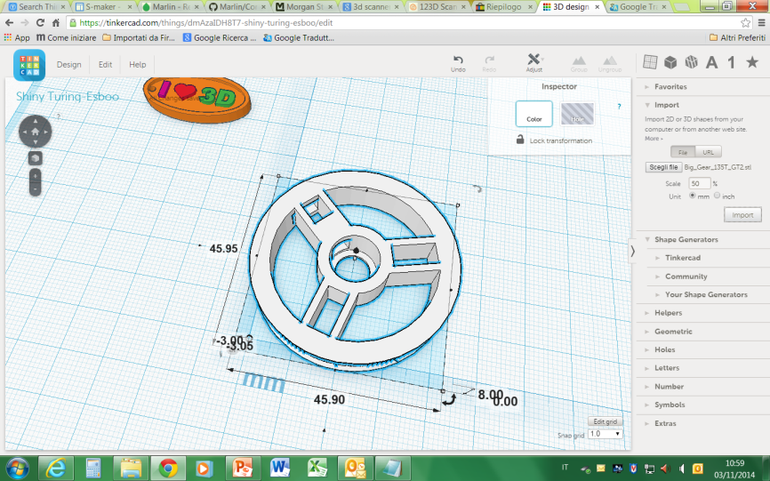
Modellazione solida con Tinkercad – Altre funzionalità: import.
Tinkercad è uno strumento molto semplice da utilizzare, ma estremamente efficace. Oltre alle funzioni di base appena utilizzate c’è la possibilità di importare solidi (.stl) già creati o di utilizzare alcuni solidi più complessi. Dalla barra destra selezionare il tab «import», scegliere la voce «file» ed andiamo a scegliere un file stl precedentemente salvato sul nostro disco. Prima di importare il solido possiamo scegliere sia l’unità di misura (mm o inch) sia la scala con cui importare il solido (da 0 a 100%). Così facendo importeremo nel nostro disegno il solido selezionato.

Slide 16
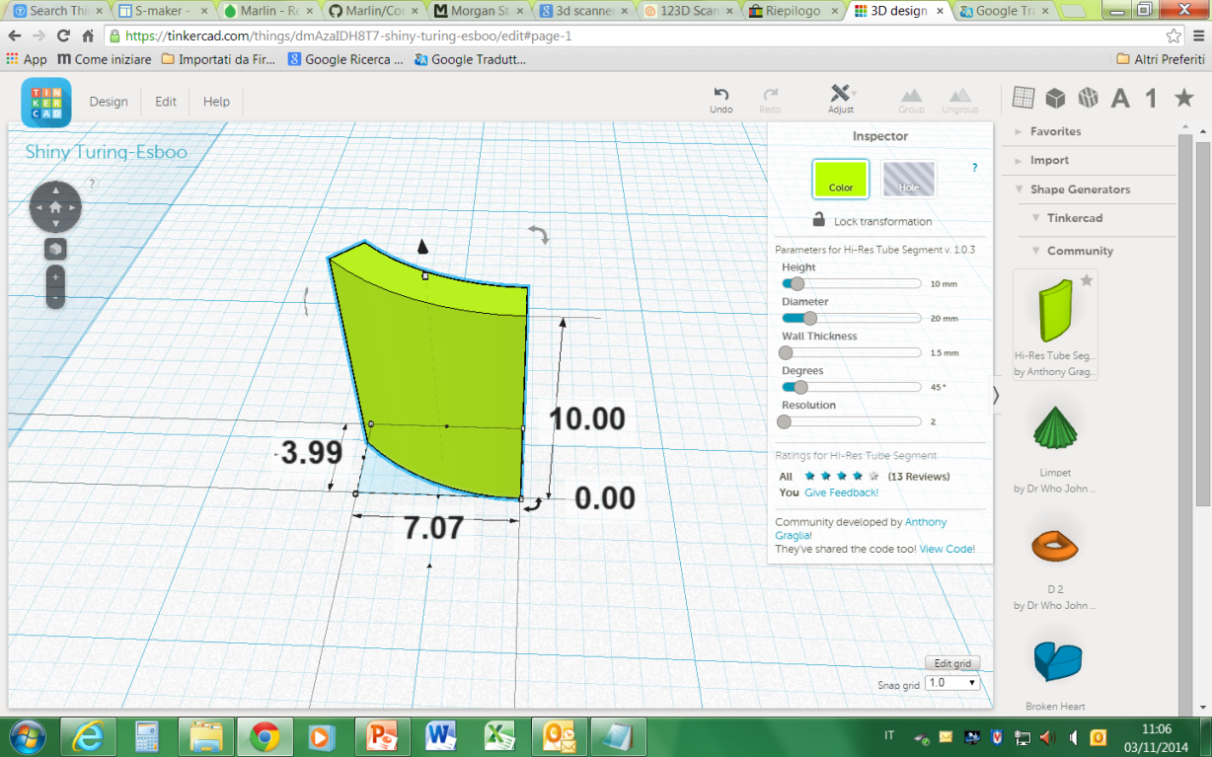
Modellazione solida con Tinkercad – Altre funzionalità: Solidi della community
Un altro strumento utilissimo è l’utilizzo di una serie di «shapes» messe a disposizione dalla community di utenti. Questa sezione è continuamente aggiornata ed integrata da nuovi solidi, più o meno interessanti. Ogni solido scelto ha le sue caratteristiche e proprietà.
Una volta selezionato e posizionato sul wp, si aprirà una finestra di parametri sui quali agire per modificare le proprietà e le caratteristiche del solido. In alto a destra dell’icona del solido c’è una stellina che, se selezionata, pone il solido tra quelli preferiti che ci ritroveremo poi nella sezione «Favorites» per una più veloce selezione dello stesso.

Slide 17
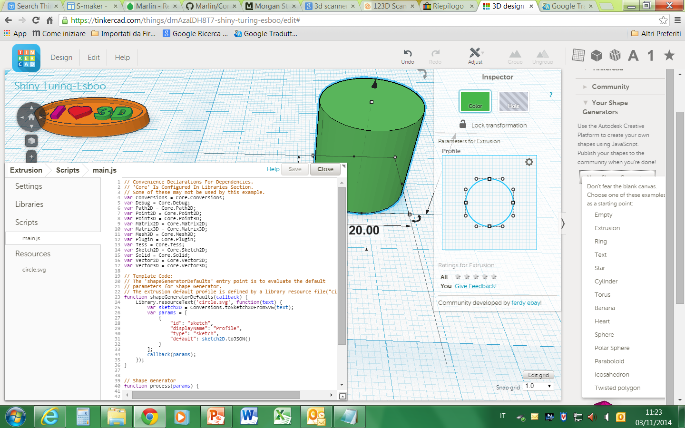
Modellazione solida con Tinkercad – Altre funzionalità: Solidi della community
Se avete dimestichezza con javascript potete creare anche voi dei solidi parametrici da condividere con il resto della community.
Per fare ciò andate nel pannello Your Shape Generators -> New Shape Generators nel quale avete la possibilità di creare un solido «ex novo» o uno a partire da template già pronti.
Si aprirà, in questo modo, un pannello contenente il sorgente main.js nel quale inserire e/o modificare il vostro codice.

Slide 18
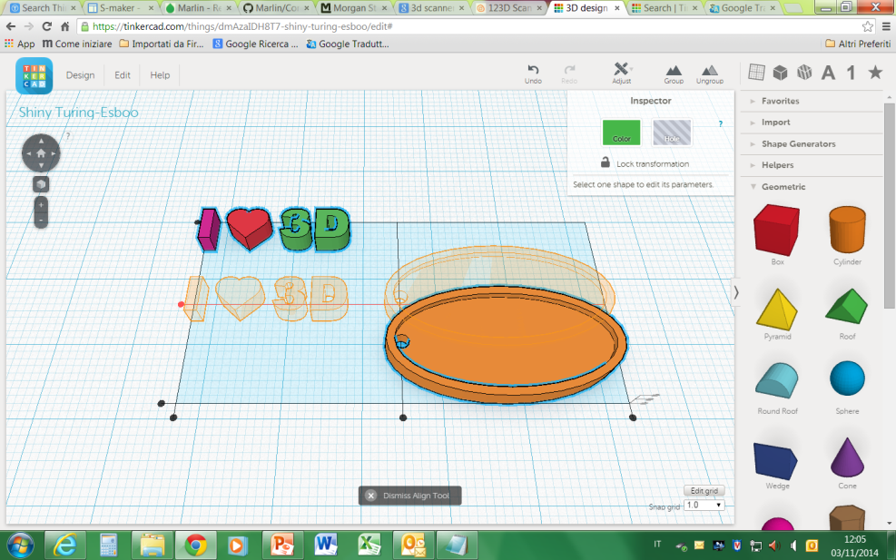
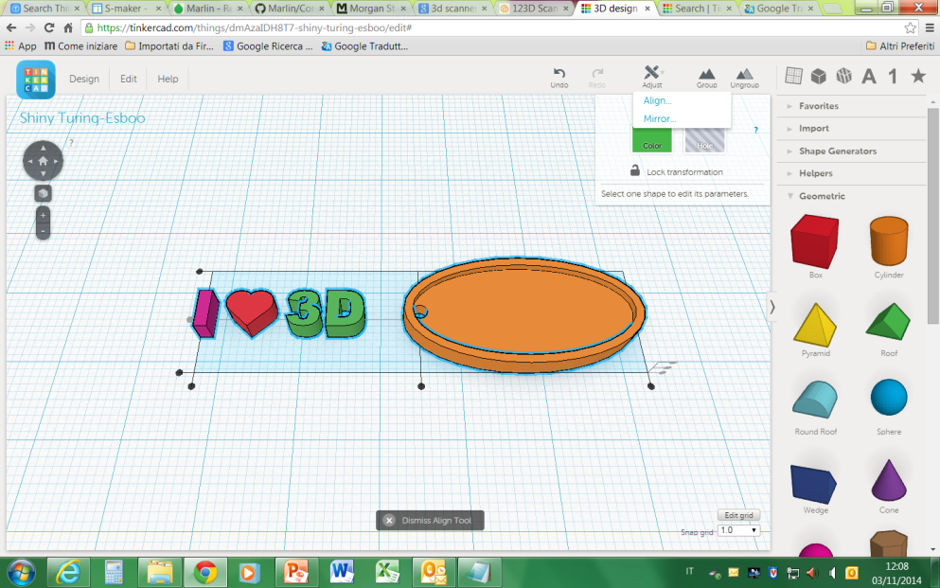
Modellazione solida con Tinkercad – Altre funzionalità: Align e Mirror
Ultime due funzionalità di Tinkercad sono Align e Mirror, molto utili per allineare due solidi e per creare un oggetto specchiato rispetto all’originale. Nella funzione Align, selezionare i solidi da allineare, selezionare la voce Adjust – Align e selezionare l’allineamento desiderato. Nel caso dell’esempio vogliamo centrare la scritta I Love 3D nel nostro portachiavi. Effettuiamo prima un allineamento verticale.

Slide 19
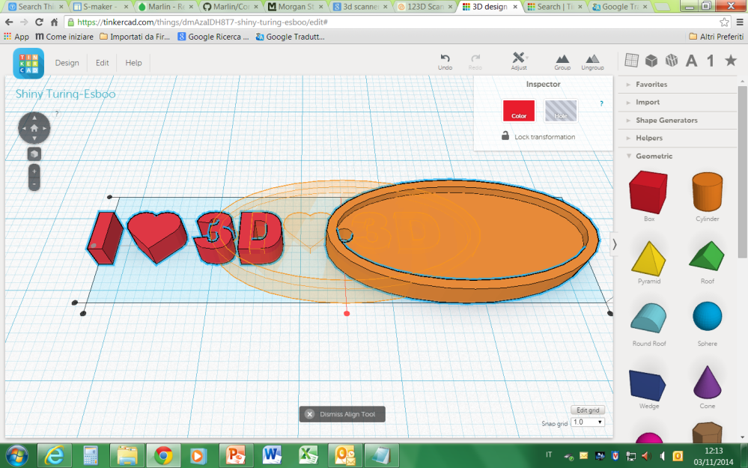
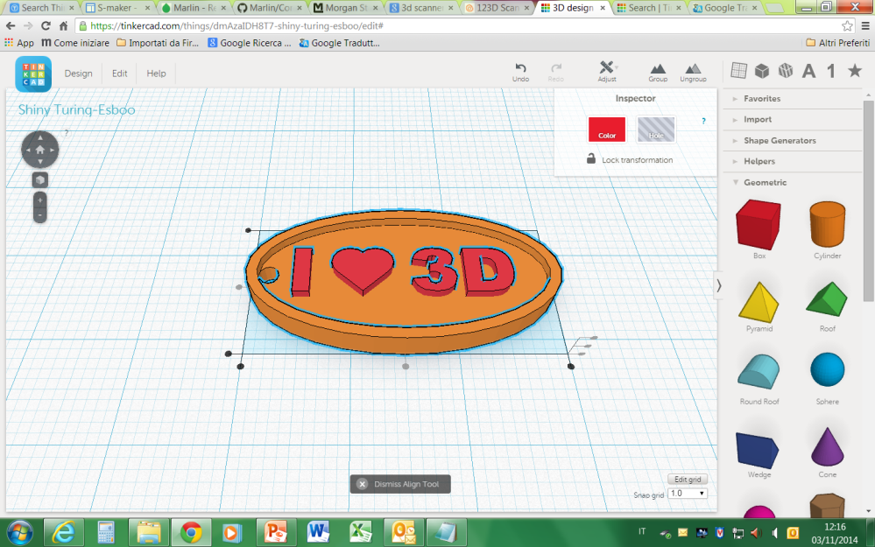
Modellazione solida con Tinkercad – Altre funzionalità: Align e Mirror
Successivamente, raggruppiamo gli elementi della scritta ed effettuiamo un allineamento orizzontale per ottenere un solido composto da due solidi perfettamente centrati tra loro. Effettuato l’allineamento possiamo dismettere lo strumento «Align» in basso al centro.

Slide 20
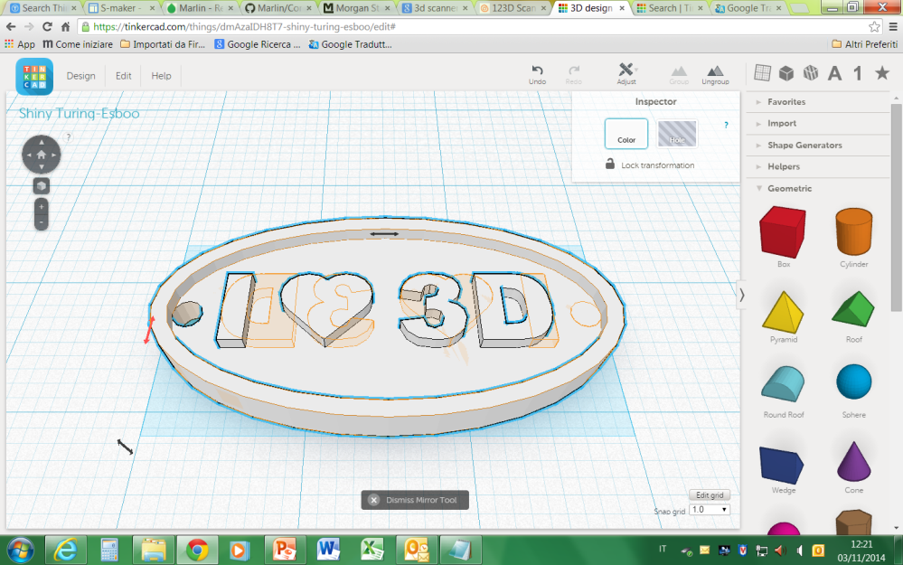
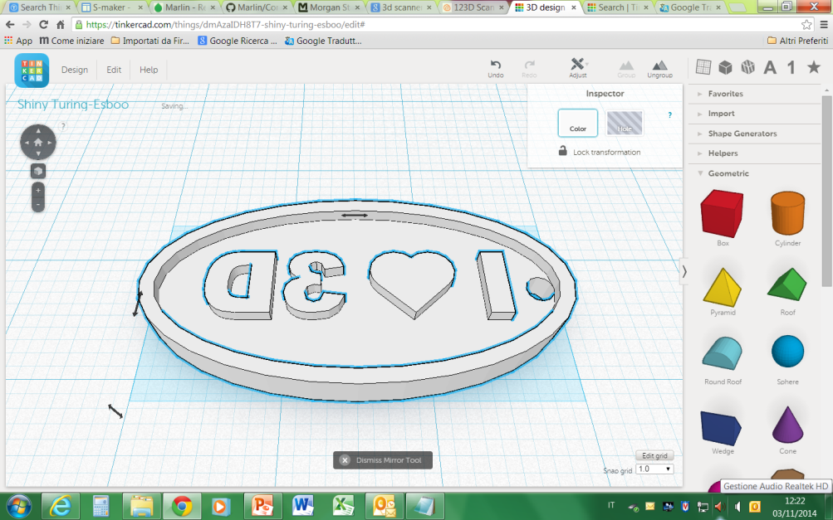
Modellazione solida con Tinkercad – Altre funzionalità: Align e Mirror
Lo strumento Mirror è ancora più semplice da utilizzare. Una volta selezionato l’oggetto ed il tool di mirroring, possiamo «specchiare» il nostro solido lungo uno qualsiasi degli assi X,Y e Z.

Slide 21
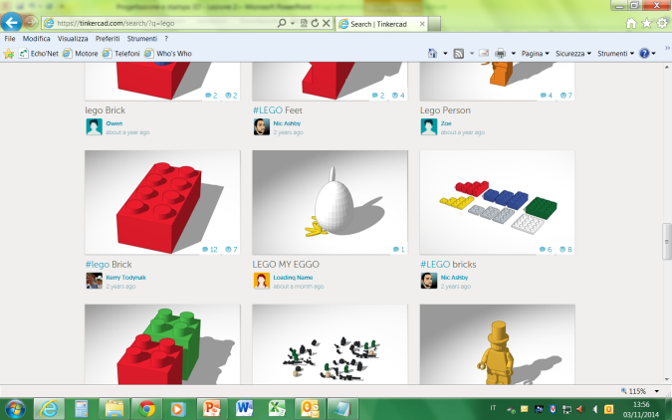
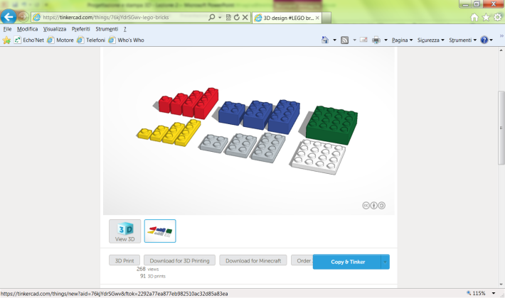
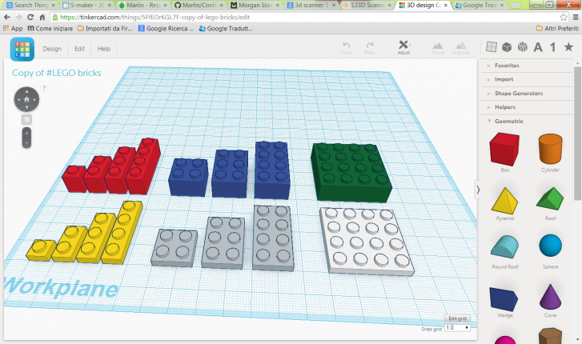
Modellazione solida con Tinkercad – Importazione di progetti di altri utenti
Tinkercad è uno strumento di modellazione online, per questo motivo è possibile condividere e rendere pubblici i nostri progetti. Così come è possibile importare sotto il nostro account progetti pubblici di altri utenti. In questo modo si crea una rete di condivisioni estremamente utile se si vuole realizzare qualcosa a partire da un progetto già avviato. Nell’esempio è stato importato un progetto di mattoncini lego. Una volta importato il progetto diventa nostro ed è possibile modificarlo.

Slide 22
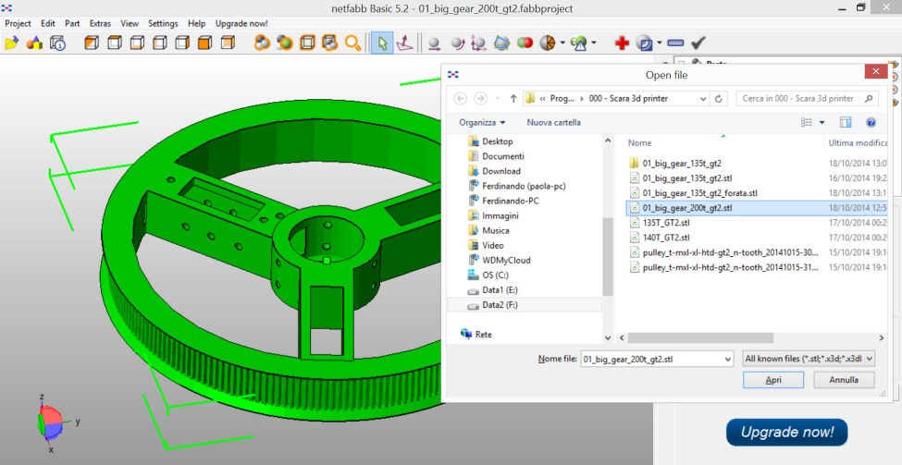
Modellazione solida con Tinkercad – Riparazione con Netfabb
Ad inizio lezione abbiamo detto che un solido per essere stampabile deve necessariamente essere un solido manifold, ossia un solido che esiste nello spazio 3D reale, in cui:
  ogni singolo spigolo ha sempre due e solo due facce che si uniscono per creare il solido in questione
  le superfici del solido non devono essere caratterizzate da “buchi”, spigoli nascosti, vertici e spigoli che non appartengono a nessun solido
  le facce devono appartenere ad uno ed un solo solido.
Per «riparare» un solido possiamo usare una specifica funzione del programma netfabb, il quale, nella versione base gratuita, offre tale funzionalità.
Apriamo dunque il programma ed importiamo un progetto precedentemente salvato.

Slide 23
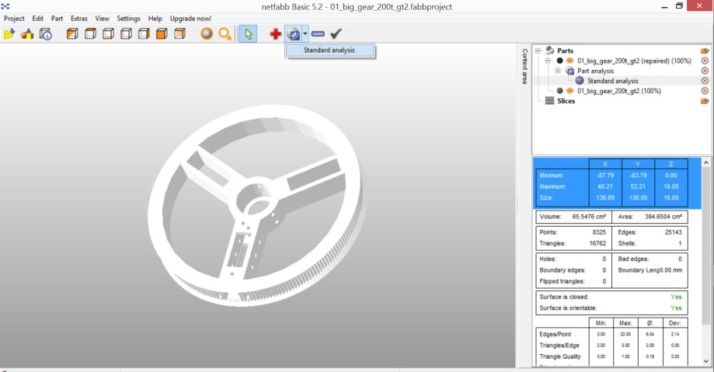
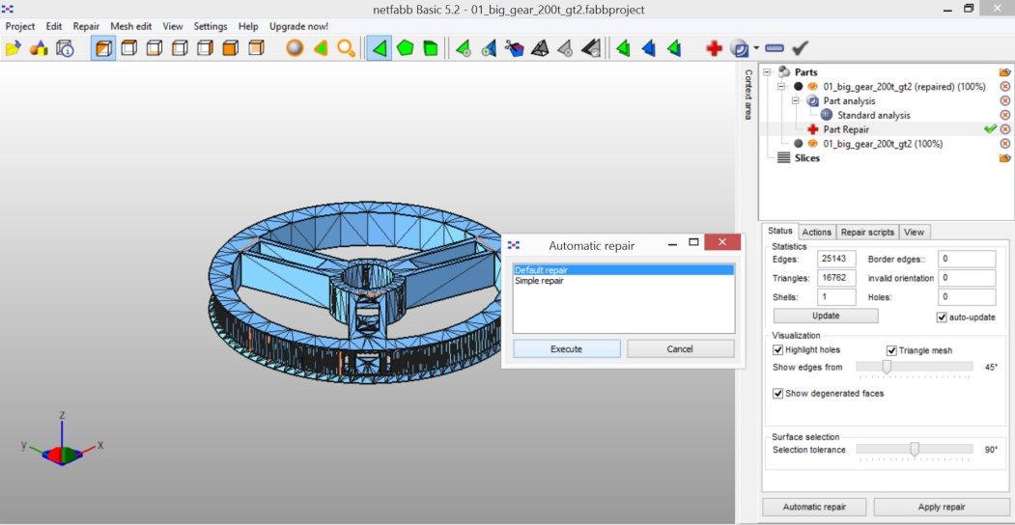
Modellazione solida con Tinkercad – Riparazione con netfabb
Successivamente selezioniamo la funzione in alto a destra del segno + ed eseguiamo la funzione di Analisi Standard. A destra dello schermo comparirà l’analisi del solido e, nella quale verranno evidenziati e descritti eventuali errori.
In caso di problemi selezionando il segno + in rosso possiamo effettuare una riparazione dell’oggetto effettuando una Riparazione di Base

Slide 24
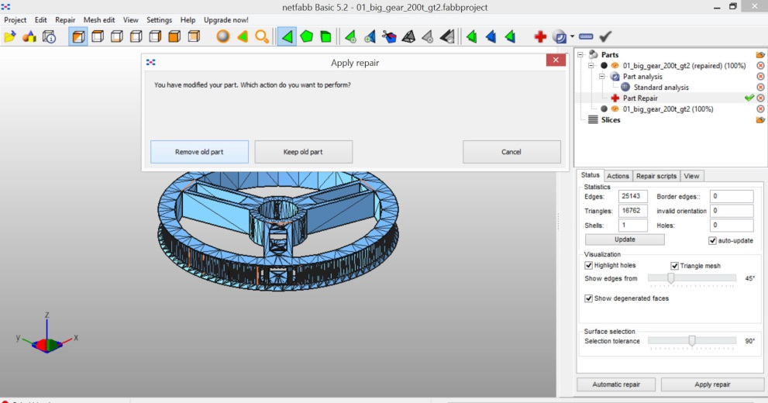
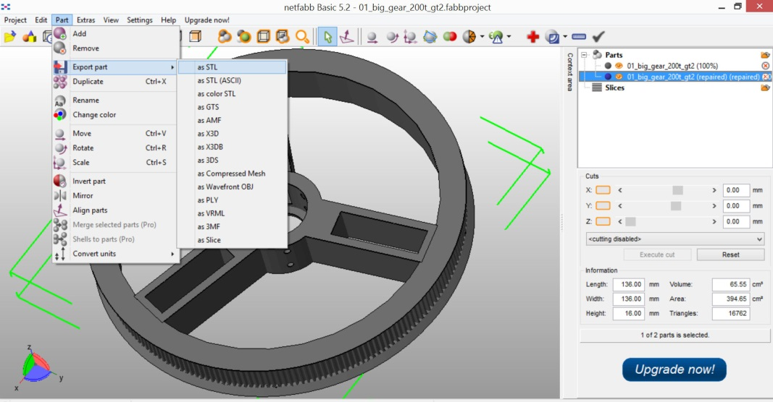
Modellazione solida con Tinkercad – Riparazione con netfabb
Scegliamo, infine, di rimuovere le vecchie parti quando ci viene richiesto.
Una volta riparato l’oggetto, è possibile esportarlo come .stl pronto per essere stampato.

Slide 25
Modellazione solida con Tinkercad e riparazione dei solidi – Q&A
Domande?

Slide 26
Modellazione solida con Tinkercad e riparazione dei solidi – Bliografia
http://www.tinkercad.com
http://www.stampa3d-forum.it/modelli-3d/
http://www.stampa3d-forum.it/guida-software-stampa-3d/
http://www.netfabb.com/downloadcenter.php?basic=1

